Slide 1





- 01-
KHỞI ĐỘNG

Slide 2

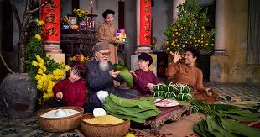
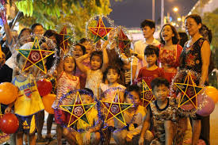
Em hãy kể tên những lễ hội truyền thống trên quê hương mình?

Slide 3

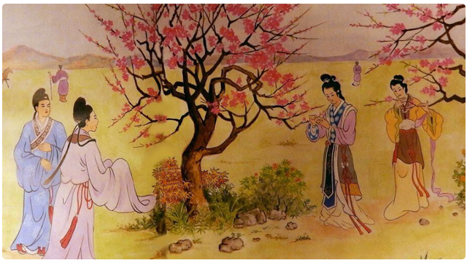
Cảnh Ngày XUân
(Trích Truyện Kiều, Nguyễn Du)

Slide 4
- 02 -
HÌNH THÀNH KIẾN THỨC

Slide 5



Giới thiệu bài học
https://www.ypppt.com/
Yêu cầu: Đọc phần Kiến thức Ngữ văn và cho biết:
1) Nêu tên các văn bản đọc hiểu ở bài 2?
2) Các VB đọc thuộc thể loại gì?

Slide 6



Giới thiệu bài học
https://www.ypppt.com/
Văn bản đọc hiểu
1
2
3
Cảnh ngày xuân (Trích Truyện Kiều – Nguyễn Du)
Lục Vân Tiên cứu Kiều Nguyệt Nga (Trích Truyện Lục Vân Tiên – Nguyễn Đình Chiểu)
Kiều ở lầu Ngưng Bích (Trích Truyện Kiều – Nguyễn Du)
Thể loại
Truyện thơ Nôm

Slide 7


ĐHVB: CẢNH NGÀY XUÂN
Trích “ Truyện Kiều” của Nguyễn Du
https://www.ypppt.com/
I. ĐỌC - TÌM HIỂU CHUNG
1. Truyện thơ Nôm
PHIẾU HỌC TẬP 01
Truyện thơ Nôm
Thời gian hình thành
Chữ viết
Thể thơ
Cốt truyện
Nhân vật chính

Slide 8


https://www.ypppt.com/
Trò chơi
Tôi đi tìm miếng ghép của tôi
Nhiệm vụ: Mỗi HS đóng vai một yếu tố của thể loại (Kiến thức Ngữ văn Truyện thơ Nôm) gồm: thời gian hình thành, chữ viết, thể thơ, cốt truyện, nhân vật chính. HS đó sẽ phải tìm đúng miếng ghép để xếp vào đúng bảng (hoặc dán vào giấy A2) của mình.

Slide 9
I. ĐỌC - TÌM HIỂU CHUNG
1. Truyện thơ Nôm
https://www.ypppt.com/
PHIẾU HỌC TẬP 01
Truyện thơ Nôm
Thời gian hình thành | Thế kỉ XVI - XVII, phát triển mạnh vào thế kỉ XVIII- nửa đầu XIX
Chữ viết | Chữ Nôm
Thể thơ | Thể thơ song thất lục bát; thể thơ lục bát (chủ đạo)
Cốt truyện | Tiếp thu từ văn học dân gian, văn học nước ngoài, mô hình: gặp gỡ - chia li - đoàn tụ.
Nhân vật chính | Những cô gái, chàng trai có vẻ đẹp toàn diện nhưng gặp nhiều thử thách trong cuộc sống.

Slide 10
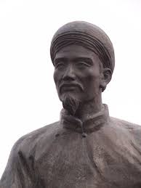


ĐHVB: CẢNH NGÀY XUÂN
Trích “ Truyện Kiều” của Nguyễn Du
1. Truyện thơ Nôm
2. Tìm hiểu tác giả Nguyễn Du và “Truyện Kiều”
https://www.ypppt.com/
a, Tác giả Nguyễn Du
Thân thế, thời đại
Quê ở làng Tiên Điền, huyện Nghi Xuân ( nay thuộc tỉnh Hà Tĩnh)
Sinh ra và lớn lên trong thời đại lịch sử nhiều biến động.
Cuộc đời nhiều thăng trầm, vốn sống phong phú.
Đại thi hào Nguyễn Du
(1765 - 1820)

Slide 11

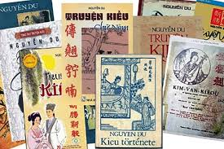
2. Tìm hiểu tác giả Nguyễn Du và “Truyện Kiều”
https://www.ypppt.com/
Sự nghiệp văn học
Chữ Hán
Chữ Nôm
Thanh Hiên thi tập (78 bài), Nam trung tạp ngâm (40 bài), Bắc hành tạp lục (132 bài).
Truyện Kiều, Văn tế thập loại chúng sinh.

Slide 12


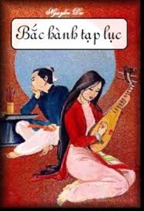

Một số tác phẩm của Nguyễn Du
và viết về Nguyễn Du:
https://www.ypppt.com/

Slide 13
ĐHVB: CẢNH NGÀY XUÂN
Trích “ Truyện Kiều” của Nguyễn Du
I. ĐỌC - TÌM HIỂU CHUNG
https://www.ypppt.com/
b, Truyện Kiều
PHIẾU HỌC TẬP 02
Truyện Kiều
Nguồn gốc
Ngôn ngữ, thể loại
Cảm hứng
Giá trị

Slide 14
ĐHVB: CẢNH NGÀY XUÂN
Trích “ Truyện Kiều” của Nguyễn Du
I. ĐỌC - TÌM HIỂU CHUNG
b, Truyện Kiều
PHIẾU HỌC TẬP 02
Truyện Kiều
Nguồn gốc | Sáng tạo dựa trên tiểu thuyết “Kim Vân Kiều Truyện” của Thanh Tâm Tài Nhân.
Ngôn ngữ, thể loại | Chữ Nôm, thể loại truyện thơ Nôm.
Cảm hứng | Xót thương cho số phận bi kịch của người phụ nữ, khẳng định vẻ đẹp và giá trị của con người, tố cáo thực trạng xã hội bất công, ngang trái.
Giá trị | Gia trị nhân đạo và giá trị hiện thực

Slide 15

ĐHVB: CẢNH NGÀY XUÂN
Trích “ Truyện Kiều” của Nguyễn Du
2. Tìm hiểu tác giả Nguyễn Du và “Truyện Kiều”
https://www.ypppt.com/
c. Đoạn trích “ Cảnh ngày xuân”
PHIẾU HỌC TẬP 03
Nội dung tìm hiểu | Câu trả lời
Vị trí | ………….
Phương thức biểu đạt | ………….
Bố cục | ………….
Chủ đề | ………….

Slide 16


c. Đoạn trích “ Cảnh ngày xuân”
https://www.ypppt.com/
Vị trí
Nằm ở phần thứ nhất: Gặp gỡ và đính ước, đoạn Kiều cùng hai em đi du xuân, trước khi gặp Kim Trọng, từ câu 39-57.
Phương thức biểu đạt:
Miêu tả kết hợp với tự sự và biểu cảm.
Chủ đề
Tả cảnh ngày xuân trong tiết Thanh minh và cảnh du xuân của chị em Thúy Kiều

Slide 17

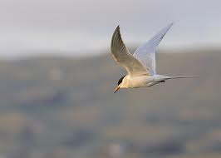
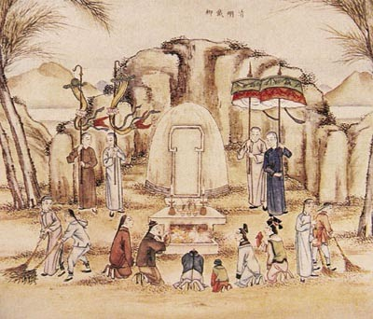

Bố cục: 3 phần
https://www.ypppt.com/
4 dòng đầu: Khung cảnh buổi sáng ngày xuân.
8 dòng tiếp: Khung cảnh lễ hội trong tiết Thanh minh.
6 dòng cuối: Cảnh chiều xuân, chị em Kiều du xuân trở về.

Slide 18

ĐHVB: CẢNH NGÀY XUÂN
Cảm hứng chủ đạo
Trích “ Truyện Kiều” của Nguyễn Du
II. ĐỌC - HIỂU VĂN BẢN
https://www.ypppt.com/
1. Bức tranh thiên nhiên mùa xuân
PHIẾU HỌC TẬP 04
Nội dung tìm hiểu | Câu trả lời
Én thường xuất hiện vào mùa nào? Thiều quang là gì? Ý cả câu thơ? | ………….......................................................................
Chỉ ra các hình ảnh thiên nhiên là tín hiệu ngày xuân? | ………….......................................................................
Những hình ảnh ấy gợi ấn tượng gì về mùa xuân? | ………….......................................................................
Em hãy chỉ ra những đặc sắc trong nghệ thuật tả cảnh ở 4 câu thơ đầu? | ………….......................................................................

Slide 19



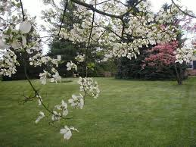
ĐHVB: CẢNH NGÀY XUÂN
Cảm hứng chủ đạo
Trích “ Truyện Kiều” của Nguyễn Du
II. ĐỌC - HIỂU VĂN BẢN
https://www.ypppt.com/
1. Bức tranh thiên nhiên mùa xuân
Chim én đưa thoi
Hình ảnh, màu sắc, đường nét
Thiều quang: ánh sáng ngày xuân
Cỏ non xanh, cành lê trắng

Slide 20



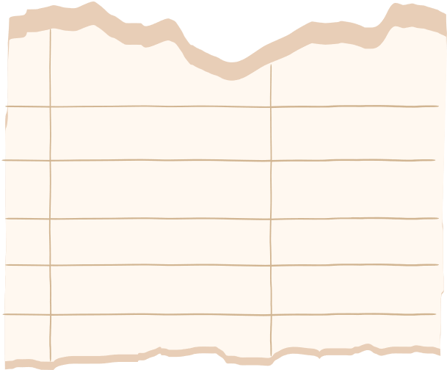

ĐHVB: CẢNH NGÀY XUÂN
Cảm hứng chủ đạo
Trích “ Truyện Kiều” của Nguyễn Du
https://www.ypppt.com/
II. ĐỌC - HIỂU VĂN BẢN
1. Bức tranh thiên nhiên mùa xuân
Nghệ thuật
Cảnh mùa xuân được khắc hoạ qua cái nhìn của nhân vật đang đứng trước ngưỡng cửa của tình yêu hiện ra mới mẻ, tinh khôi và tràn đầy sức sống
- Bút pháp gợi tả: “cỏ non” và “cành lê”.
- Dùng từ “điểm”

Slide 21
ĐHVB: CẢNH NGÀY XUÂN
Trích “ Truyện Kiều” của Nguyễn Du
PHIẾU HỌC TẬP SỐ 05
TÌM HIỂU 8 CÂU TIẾP: Cảnh lễ hội trong tiết thanh minh
Câu 1: Những hoạt động nào được nhắc đến trong đoạn thơ? | Câu 2: Tìm các danh từ, động từ, tính từ miêu tả cảnh lễ hội? | Câu 3: Từ đó nêu cảm nhận về khung cảnh lễ hội?
…….. | ……….. | ………

Slide 22
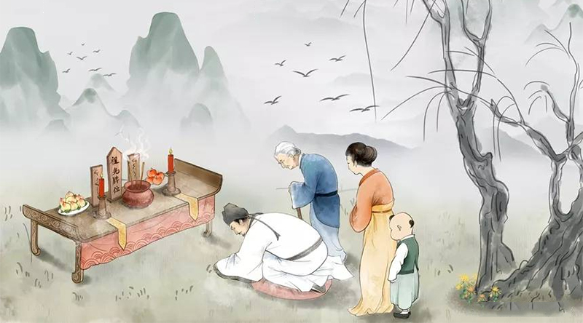
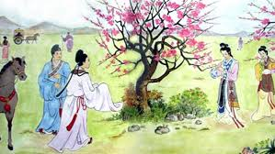
ĐHVB: CẢNH NGÀY XUÂN
Trích “ Truyện Kiều” của Nguyễn Du
https://www.ypppt.com/
II. ĐỌC - HIỂU VĂN BẢN
2. Cảnh lễ hội trong tiết thanh minh
- Lễ tảo mộ: thăm viếng , sửa sang lại phần mộ cho người thân
- Hội đạp thanh: Đi chơi xuân ở chốn đồng quê , bày ra nhiều trò vui chơi đến nỗi cỏ xanh bị giẫm nát
-

Slide 23
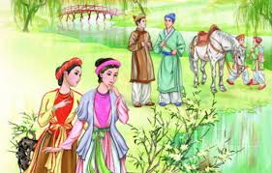


ĐHVB: CẢNH NGÀY XUÂN
Trích “ Truyện Kiều” của Nguyễn Du
II. ĐỌC - HIỂU VĂN BẢN
2. Cảnh lễ hội trong tiết thanh minh
Các từ láy, từ ghép:
Gần xa, nô nức (Tính từ): tâm trạng náo nức
Yến anh, tài tử, giai nhân ( Danh từ): Gợi sự đông vui, náo nhiệt.
Sắm sửa, dập dìu ( Động từ): Không khí rộn ràng, nhộn nhịp.

Slide 24

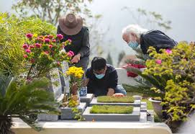
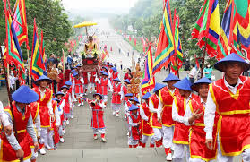
ĐHVB: CẢNH NGÀY XUÂN
Trích “ Truyện Kiều” của Nguyễn Du
https://www.ypppt.com/
II. ĐỌC - HIỂU VĂN BẢN
2. Cảnh lễ hội trong tiết thanh minh
==> Khắc hoạ truyền thống lễ hội văn hoá xa xưa trong tiết thanh minh: đông vui, nhộn nhịp, náo nức và cũng rất thiêng liêng để tưởng nhớ người đã khuất.
-

Slide 25

ĐHVB: CẢNH NGÀY XUÂN
Trích “ Truyện Kiều” của Nguyễn Du
https://www.ypppt.com/
II. ĐỌC - HIỂU VĂN BẢN
3. Cảnh chị em Kiều du xuân trở về.
“Tà tà bóng ngả về tây,
Chị em thơ thẩn đan tay ra về.
Bước lần theo ngọn tiểu khê,
Lần xem phong cảnh cỏ bề thanh thanh.
Nao nao dòng nước uốn quanh,
Nhịp cầu nho nhỏ cuối ghềnh bắc ngang.”
-

Slide 26

ĐHVB: CẢNH NGÀY XUÂN
Trích “ Truyện Kiều” của Nguyễn Du
https://www.ypppt.com/
II. ĐỌC - HIỂU VĂN BẢN
3. Cảnh chị em Kiều du xuân trở về.
- Thời gian thay đổi “Bóng ngả về tây”
Bộc lộ tâm trạng con người. Cảm giác bâng khuâng về một ngày vui đang còn mà như linh cảm điều gì sắp xảy ra.
Không gian:
+ Dòng nước – nao nao
+ Dịp cầu – nho nhỏ
+ Phong cảnh - thanh thanh
+ Chị em – thơ thẩn
- Nghệ thuật: Tả cảnh ngụ tình, sử dụng các từ láy....
-

Slide 27


ĐHVB: CẢNH NGÀY XUÂN
Trích “ Truyện Kiều” của Nguyễn Du
https://www.ypppt.com/
III. TỔNG KẾT
Rút ra những nét đặc sắc về nội dung và nghệ thuật của văn bản.

Slide 28
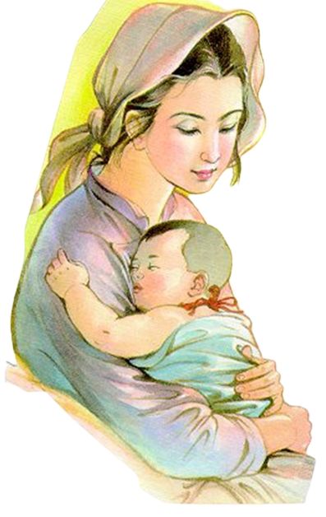
ĐHVB: CẢNH NGÀY XUÂN
Trích “ Truyện Kiều” của Nguyễn Du
https://www.ypppt.com/
IV. TỔNG KẾT
Thể thơ lục bát
1
Nghệ thuật tả cảnh, tả cảnh ngụ tình đặc sắc.
2
Sử dụng ngôn ngữ miêu tả giàu hình ảnh, giàu nhịp điệu, diễn tả tinh tế tâm lí nhân vật.
3
Nghệ thuật
4
Miêu tả theo trình tự thời gian cuộc du xuân của chị em Thúy Kiều, …

Slide 29
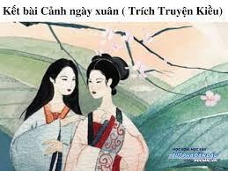
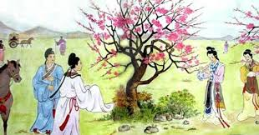


ĐHVB: CẢNH NGÀY XUÂN
Trích “ Truyện Kiều” của Nguyễn Du
https://www.ypppt.com/
2. Nội dung
“Cảnh ngày xuân” là đoạn trích miêu tả bức tranh mùa xuân tươi đẹp qua ngôn ngữ và bút pháp nghệ thuật giàu chất tạo hình của Nguyễn Du.

Slide 30
ĐHVB: CẢNH NGÀY XUÂN
cần xác định được vị trí của đoạn trích trong tác phẩm
Trích “ Truyện Kiều” của Nguyễn Du
https://www.ypppt.com/
3. Cách đọc hiểu đoạn trích truyện thơ Nôm
Xác định được vị trí của đoạn trích trong tác phẩm, bố cục đoạn trích
Phân biệt lời người kể chuyện và lời nhân vật
Khái quát được đặc điểm nhân vật và chủ đề của đoạn trích
Chỉ ra những nét đặc sắc trong nghệ thuật

Slide 31
03
LUYỆN TẬP

Slide 32







ĐHVB: CẢNH NGÀY XUÂN
Trích “ Truyện Kiều” của Nguyễn Du
Bài tập 1
Ngày xuân con én đưa thoi,
Thiều quang chín chục đã ngoài sáu mươi.
Cỏ non xanh tận chân trời,
Cành lê trắng điểm một vài bông hoa.
Em hãy viết đoạn văn cảm nhận về bức tranh thiên nhiên mùa xuân được khắc họa qua 4 câu thơ đầu?

Slide 33
04
VẬN DỤNG

Slide 34



Bài tập 2: Dự án đọc hiểu văn bản
Yêu cầu: HS vẽ tranh minh họa về mùa xuân hoặc khung cảnh lễ hội trên quê hương em?
Tập làm hoạ sĩ, nhạc sĩ

Slide 35

Nhiệm vụ về nhà:
Tìm đọc các bài thơ Truyện thơ Nôm của Nguyễn Du
Soạn văn bản: Lục Vân Tiên cứu Kiều Nguyệt Nga (Trích Truyện Lục Vân Tiên – Nguyễn Đình Chiểu)

